Slide 1

数据助力水处理
XXX科技有限公司
日期：XXX年xxx月

Slide 2

数据助力水处理设施运维服务
XXX科技有限公司
日期：XXX年xxx月

Slide 3

工作总结
汇报人：XXXXX 日期：XXXXX

Slide 4
● 第一个目录
● 第二个目录
● 第三个目录
● 第四个目录
目录

Slide 5

目录
● 第一个目录
● 第二个目录
● 第三个目录
● 第四个目录
● 第五个目录
● 第六个目录

Slide 6

● 第一个目录
● 第二个目录
● 第三个目录
● 第四个目录
● 第五个目录

Slide 7

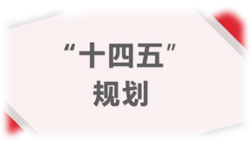
主标题
这里控制 3.txt
“十四五”环境保护规划原则——绿色发展，生态优先。承接新使命、确立新定位，实现新发展、达成新突破；继续推进美丽中国建设的关键期，坚持绿色发展理念；强化水资源保护、优化水资源配置、修复水生态环境；-功在当代，利在千秋
“十三五”——“互联网+”为标志，“十四五”——”人工智能“为标志；热点：5G、物联网，云计算、大数据、人工智能工信部：2020年6月底，全国建设开通的40万个5G基站。每周平均新开通5超1.5万个，三家电信企业在全国已建设开通5G基站超过40万个

Slide 8


主标题
这里控制 5.txt
上海市——“十三五”期间，深入推进工业区转型升级,到2020年，基本建成一批参与全球产业竞争、体现上海高端制造和精准服务水平的产业集群和品牌园区；
奉贤区——加快形成“一二三”产业融合发展的现代产业体系；重点形成“一个核心”和“五个特色功能区”本项目位于上海市工业综合开发区核心区内，属于奉贤区城镇工矿用地区域，是总体规划中“一个核心”的重要组成部分；
这里可以输入文字

Slide 9

主标题
这里控制 2.txt
● 本项目是NUSKIN根据在中国的业务拓展需要，在上海规划建设的新工厂；
● 主要从事化妆品的生产加工，产品的试验研发、生产制造及管理过程均实现优质、高效、消耗、清洁的生产；
● 项目位于上海市奉贤区工业综合开发区内。符合《上海市城市总体规划》（2017-2035）的要求

Slide 10

主标题
这里控制 4.txt
污水处理行业——国家新兴战略产业之一；刚刚闭幕的上海第21届“中国环博会”，充分展现水环境的“智”理方向；智慧环保的身影无处不在，惊叹未来已来；六大领域——水资源、水生态、水安全、水环境、水事务、水文化；

Slide 11




主标题
第一个标题
第二个标题
第三个标题
第二个标题

Slide 12

主标题
这里控制 10.txt
Love you! China!

Slide 13

主标题
这里控制 9.txt
电梯供应商有650+家，睿优成为供应商2001年，每年约1500台设备供应三菱。德国化工巨头，Top500，把工业品当工艺品制造的国家，反复论证，最后中标。稳定运行10年以上。
以服务为导向让睿优赢得机遇延伸服务——借力大数据，迈向智能化通过在建和在运企业的数据采集和分析，更加优化项目质量，指导运行方式，降低运行成本。
技术+服务，是睿优的核心

Slide 14
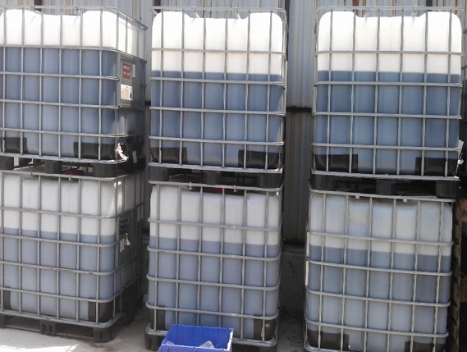
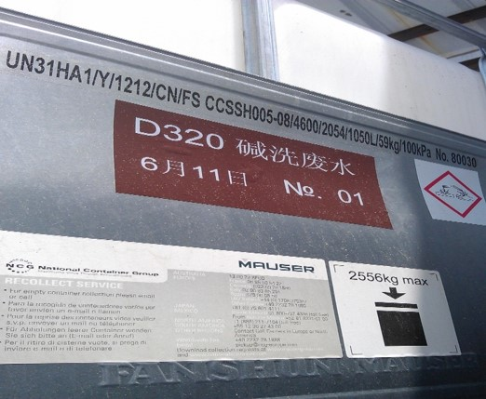
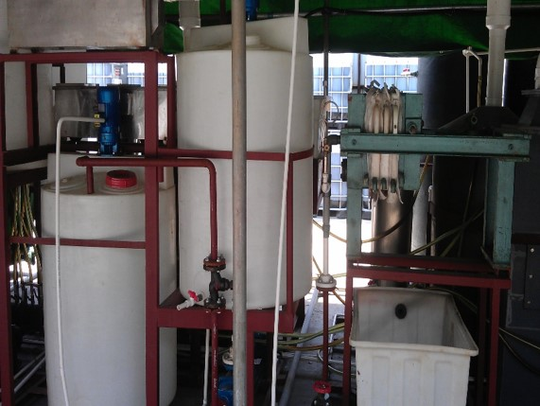
主标题
这里控制 8.txt
废气产生的位置主要为调节池、水解池、好氧池前段、污泥池、脱水机房，进行废气收集系统集气罩的作用是尽可能地收集产生的全部废气，又尽量减少收集废气的总量，以降低投资和运行费用。经测算，污水站总设计气量为2500m3/h。

Slide 15





主标题
第一个标题
第三个标题
第二个标题
第四个标题

Slide 16
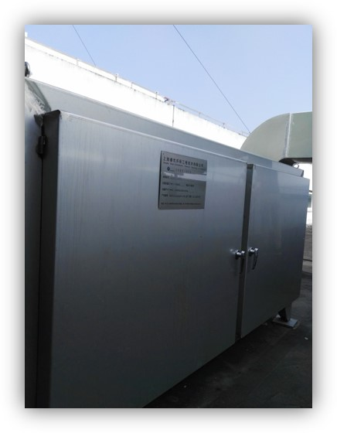
主标题
这里控制 7.txt
废气产生的位置主要为调节池、水解池、好氧池前段、污泥池、脱水机房，进行废气收集系统集气罩的作用是尽可能地收集产生的全部废气，又尽量减少收集废气的总量，以降低投资和运行费用。经测算，污水站总设计气量为2500m3/h。

Slide 17
主标题
这里控制 13.txt
污水处理周界：厂区内综合仓库以北， 风港路围墙南侧、固废仓库东侧。 建筑面积848.59 m2

Slide 18

主标题
这里控制 1.txt
污水处理周界：厂区内综合仓库以北， 风港路围墙南侧、固废仓库东侧。 建筑面积848.59 m2

Slide 19

主标题
这里控制 11_1和11_2.txt
5G时代，互联网基础设施强大，大数据、云计算、人工智能、物联网、区块链以及各种终端感知、传输、和呈现技术日趋成熟，综合应用场景更加丰富，技术之间协同性，交叉性、渗透能力、融合能力增强；在创造产业增量，改造产业存量，降低产业成本，提高产业效率方面，数字技术有强大的爆发力；
“十四五”期间的社会经济发展的指导思想建立在数字经济形态创新战略基础上，让数字经济形成对发展体制成为驱动中国经济成为中国社会主义现代强国的经济基础。
习近平习近平总书记关于数字经济发展的论述：“当今世界，科技革命和产业变革日新月异，数字经济蓬勃发展深刻改变着人类生产生活方式，对各国经济社会发展、全球治理体系、人类文明进程影响深远”。—— 2019年10月11日

Slide 20
主标题
这里控制 14.txt
污水处理周界：厂区内综合仓库以北， 风港路围墙南侧、固废仓库东侧。 建筑面积848.59 m2

Slide 21
主标题
这里控制 15.txt
● 本项目是NUSKIN根据在中国的业务拓展需要，在上海规划建设的新工厂；
● 主要从事化妆品的生产加工，产品的试验研发、生产制造及管理过程均实现优质、高效、消耗、清洁的生产；
● 项目位于上海市奉贤区工业综合开发区内。符合《上海市城市总体规划》（2017-2035）的要求

Slide 22
主标题
这里控制 16.txt
“十四五”环境保护规划原则——绿色发展，生态优先。承接新使命、确立新定位，实现新发展、达成新突破；继续推进美丽中国建设的关键期，坚持绿色发展理念；强化水资源保护、优化水资源配置、修复水生态环境；-功在当代，利在千秋
“十三五”——“互联网+”为标志，“十四五”——”人工智能“为标志；热点：5G、物联网，云计算、大数据、人工智能工信部：2020年6月底，全国建设开通的40万个5G基站。每周平均新开通5超1.5万个，三家电信企业在全国已建设开通5G基站超过40万个

Slide 23
主标题
这里控制 17.txt
污水处理行业——国家新兴战略产业之一；刚刚闭幕的上海第21届“中国环博会”，充分展现水环境的“智”理方向；智慧环保的身影无处不在，惊叹未来已来；六大领域——水资源、水生态、水安全、水环境、水事务、水文化；

Slide 24
主标题
这里控制 18.txt
上海市——“十三五”期间，深入推进工业区转型升级,到2020年，基本建成一批参与全球产业竞争、体现上海高端制造和精准服务水平的产业集群和品牌园区；
奉贤区——加快形成“一二三”产业融合发展的现代产业体系；重点形成“一个核心”和“五个特色功能区”本项目位于上海市工业综合开发区核心区内，属于奉贤区城镇工矿用地区域，是总体规划中“一个核心”的重要组成部分；
这里可以输入文字

Slide 25
主标题
第一个标题
第三个标题
第二个标题
第四个标题

Slide 26
主标题
这里控制 20.txt
废气产生的位置主要为调节池、水解池、好氧池前段、污泥池、脱水机房，进行废气收集系统集气罩的作用是尽可能地收集产生的全部废气，又尽量减少收集废气的总量，以降低投资和运行费用。经测算，污水站总设计气量为2500m3/h。

Slide 27
主标题
第一个标题
第二个标题
第三个标题
第二个标题

Slide 28
主标题
这里控制 22_1和22_2f.txt
电梯供应商有650+家，睿优成为供应商2001年，每年约1500台设备供应三菱。德国化工巨头，Top500，把工业品当工艺品制造的国家，反复论证，最后中标。稳定运行10年以上。
以服务为导向让睿优赢得机遇延伸服务——借力大数据，迈向智能化通过在建和在运企业的数据采集和分析，更加优化项目质量，指导运行方式，降低运行成本。
技术+服务，是睿优的核心

Slide 29
主标题
这里控制 23.txt
5G时代，互联网基础设施强大，大数据、云计算、人工智能、物联网、区块链以及各种终端感知、传输、和呈现技术日趋成熟，综合应用场景更加丰富，技术之间协同性，交叉性、渗透能力、融合能力增强；在创造产业增量，改造产业存量，降低产业成本，提高产业效率方面，数字技术有强大的爆发力；
“十四五”期间的社会经济发展的指导思想建立在数字经济形态创新战略基础上，让数字经济形成对发展体制成为驱动中国经济成为中国社会主义现代强国的经济基础。

Slide 30
主标题
这里控制 24.txt
废气产生的位置主要为调节池、水解池、好氧池前段、污泥池、脱水机房，进行废气收集系统集气罩的作用是尽可能地收集产生的全部废气，又尽量减少收集废气的总量，以降低投资和运行费用。经测算，污水站总设计气量为2500m3/h。
废气产生的位置主要为调节池、水解池、好氧池前段、污泥池、脱水机房，进行废气收集系统集气罩的作用是尽可能地收集产生的全部废气，又尽量减少收集废气的总量，以降低投资和运行费用。经测算，污水站总设计气量为2500m3/h。

Slide 31
主标题
第一个标题
第二个标题
第三个标题
第二个标题

Slide 32
主标题
这里控制 26.txt
废气产生的位置主要为调节池、水解池、好氧池前段、污泥池、脱水机房，进行废气收集系统集气罩的作用是尽可能地收集产生的全部废气，又尽量减少收集废气的总量，以降低投资和运行费用。经测算，污水站总设计气量为2500m3/h。

Slide 33
主标题
这里控制 27_1 和 27_2.txt
5G时代，互联网基础设施强大，大数据、云计算、人工智能、物联网、区块链以及各种终端感知、传输、和呈现技术日趋成熟，综合应用场景更加丰富，技术之间协同性，交叉性、渗透能力、融合能力增强；在创造产业增量，改造产业存量，降低产业成本，提高产业效率方面，数字技术有强大的爆发力；
“十四五”期间的社会经济发展的指导思想建立在数字经济形态创新战略基础上，让数字经济形成对发展体制成为驱动中国经济成为中国社会主义现代强国的经济基础。
习近平习近平总书记关于数字经济发展的论述：“当今世界，科技革命和产业变革日新月异，数字经济蓬勃发展深刻改变着人类生产生活方式，对各国经济社会发展、全球治理体系、人类文明进程影响深远”。—— 2019年10月11日

Slide 34

谢谢聆听

Slide 35

谢谢聆听
XXX科技有限公司
日期：XXX年xxx月

Slide 36

谢谢聆听

